Slide 1


Objetos en Python
Charles Severance
Capítulo 14
Python para Todos
es.py4e.com
Notes:
Note from Chuck. If you are using these materials, you can remove the UM logo and replace it with your own, but please retain the CC-BY logo on the first page as well as the acknowledgement page(s) at the end.

Slide 2
Advertencia
Esta lección es mucho acerca de definiciones y funciones de objetos
Esta lección es mucho más acerca del “cómo funciona” y menos del “cómo se usa”
No lo entenderás por completo hasta lo utilices en el contexto de un problema real
Así que por favor suspende la técnica de practicar y aprender durante las siguientes 40 diapositivas…

Slide 3
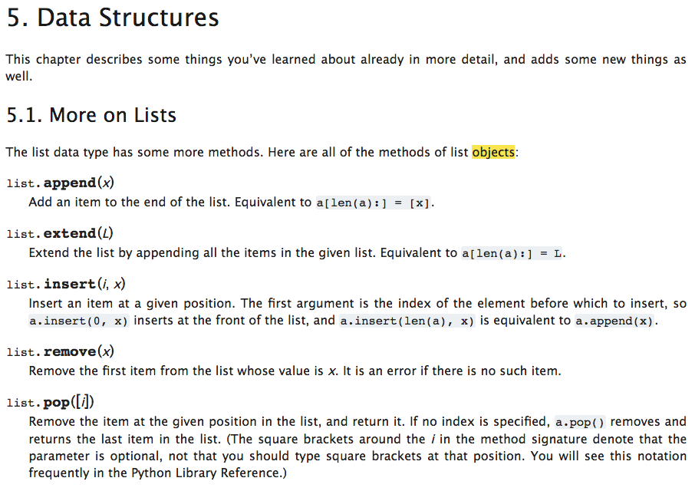
https://docs.python.org/3/tutorial/datastructures.html

Slide 4
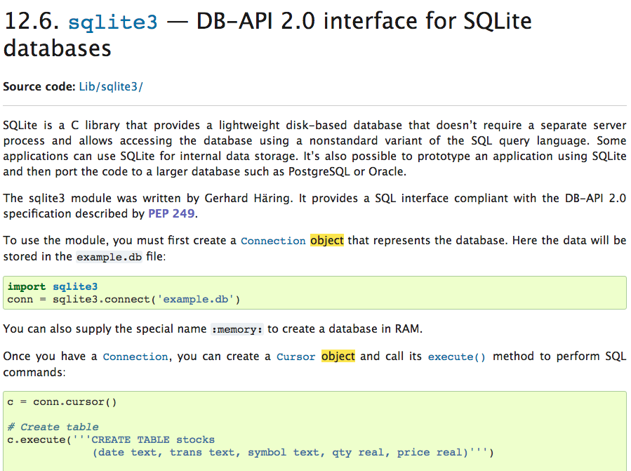
https://docs.python.org/3/library/sqlite3.html

Slide 5
Comencemos con Programas

Slide 6
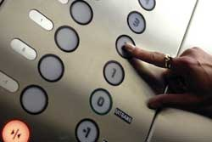
Piso en Europa? 0
Piso en EUA 1
inp = input('Piso en Europa?’)
euaf = int(inp) + 1
print('Piso en EUA', euaf)
Entrada
Procesamiento
Salida

Slide 7
Orientado a Objetos
Un programa se hace de muchos objetos que cooperan entre sí
En vez de ser un “programa entero” – cada objeto es una pequeña “isla” dentro de un programa que coopera con otros objetos para trabajar
Un programa está hecho de uno o más objetos trabajando juntos - objetos que hacen uso de las capacidades de los demás

Slide 8
Objeto
Un Objeto es una parte de Código auto-contenido y Datos
Un aspecto principal del método orientado a objetos es dividir el problema en partes más pequeñas y comprensibles (divide y vencerás)
Los objetos tienen límites que nos permiten ignorar detalles innecesarios
Hemos estado utilizando objetos todo este tiempo: Objetos de Cadenas, Objetos Enteros, Objetos de Diccionarios, Objetos de Listas...

Slide 9

Entrada
Diccionario
Objeto
Objeto
Cadena
Los Objetos se crean y se utilizan
Salida

Slide 10
Entrada
Código/Datos
Código/Datos
Código/Datos
Código/Datos
Los Objetos son partes de código y datos
Salida

Slide 11
Entrada
Código/Datos
Código/Datos
Código/Datos
Código/Datos
Los Objetos ocultan detalles – nos permiten ignorar los detalles del “resto del programa”.
Salida

Slide 12
Entrada
Código/Datos
Código/Datos
Código/Datos
Código/Datos
Los Objetos ocultan detalles – nos permiten ignorar los detalles del “resto del programa”.
Salida

Slide 13
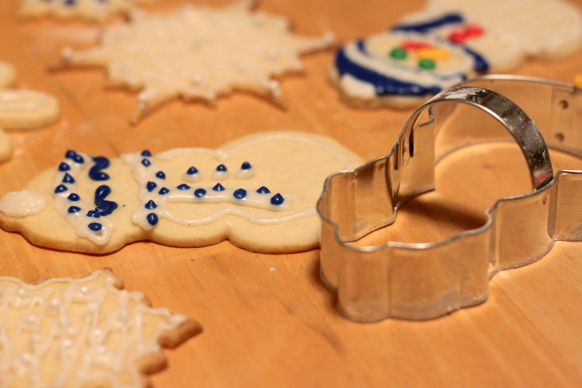
Definiciones
Clase - Una plantilla
Método o Mensaje - Una capacidad definida en una clase
Campo o atributo - Una parte de datos en una clase
Objeto o Instancia - Una instancia particular de una clase

Slide 14
Terminología: Clase
Define las características abstractas de una cosa (objeto), incluyendo las características de las cosas (sus atributos, campos o propiedades) y el comportamiento de las cosas (las cosas que puede hacer, o métodos, operaciones o características). Podría decirse que una clase es un arquetipo o fábrica que describe la naturaleza de algo. Por ejemplo, la clase Perro podría consistir de rasgos compartidos por todos los perros, como la raza y el color de pelo (características) y la habilidad de ladrar y sentarse (comportamientos).
http://es.wikipedia.org/wiki/Programaci%C3%B3n_orientada_a_objetos

Slide 15
Terminología: Instancia
Es posible tener una instancia de una clase o un objeto particular. La instancia es el objeto creado en tiempo de ejecución. En jerga de programación, el objeto Lassie es una instancia de la clase Perro. El conjunto de valores de los atributos de un objeto particular es llamado su estado. El objeto consiste de un estado y un comportamiento definido en la clase del objeto.
Objeto e Instancia son términos con frecuencia utilizados de forma intercambiable.
http://es.wikipedia.org/wiki/Programaci%C3%B3n_orientada_a_objetos

Slide 16
Terminología: Método
Una habilidad de un objeto. En un idioma, los métodos son verbos. Lassie, siendo un Perro, tiene la habilidad de ladrar. Así que ladrar() es uno de los métodos de Lassie. Ella puede tener otros métodos también, por ejemplo sentarse() o comer() o caminar() o salvar_a_timmy(). Dentro del programa, utilizar un método usualmente afecta solo a un objeto en particular; todos los Perros pueden ladrar, pero necesitas solamente un perro en particular para hacer el ladrado
Método y mensaje son términos con frecuencia utilizados de forma intercambiable.
http://es.wikipedia.org/wiki/Programaci%C3%B3n_orientada_a_objetos

Slide 17
Algunos Objetos de Python
>>> dir(x)
[ … 'capitalize', 'casefold', 'center', 'count', 'encode', 'endswith', 'expandtabs', 'find', 'format', … 'lower', 'lstrip', 'maketrans', 'partition', 'replace', 'rfind', 'rindex', 'rjust', 'rpartition', 'rsplit', 'rstrip', 'split', 'splitlines', 'startswith', 'strip', 'swapcase', 'title', 'translate', 'upper', 'zfill']
>>> dir(y)
[… 'append', 'clear', 'copy', 'count', 'extend', 'index', 'insert', 'pop', 'remove', 'reverse', 'sort']
>>> dir(z)
[…, 'clear', 'copy', 'fromkeys', 'get', 'items', 'keys', 'pop', 'popitem', 'setdefault', 'update', 'values']
>>> x = 'abc'
>>> type(x)
<class 'str'>
>>> type(2.5)
<class 'float'>
>>> type(2)
<class 'int'>
>>> y = list()
>>> type(y)
<class 'list'>
>>> z = dict()
>>> type(z)
<class 'dict'>

Slide 18
Una Clase Ejemplo

Slide 19
Esta es la plantilla para crear objetos GrupoAnimal
clase es una palabra reservada
class GrupoAnimal:
x = 0
def grupo(self) :
self.x = self.x + 1
print("Hasta ahora",self.x)
an = PartyAnimal()
an.grupo()
an.grupo()
an.grupo()
Cada objeto GrupoAnimal tiene un poco de datos
Cada objeto GrupoAnimal tiene un poco de código
Construir un objeto GrupoAnimal y almacenarlo en an
Indicar al objeto an que ejecute el código dentro de grupo()
GrupoAnimal.grupo(an)

Slide 20
class GrupoAnimal:
x = 0
def grupo(self) :
self.x = self.x + 1
print("Hasta ahora",self.x)
an = GrupoAnimal()
an.grupo()
an.grupo()
an.grupo()
$ python party1.py

Slide 21
class GrupoAnimal:
x = 0
def grupo(self) :
self.x = self.x + 1
print("Hasta ahora",self.x)
an = GrupoAnimal()
an.grupo()
an.grupo()
an.grupo()
$ python party1.py
an
x
0
grupo()

Slide 22
class GrupoAnimal:
x = 0
def grupo(self) :
self.x = self.x + 1
print("Hasta ahora",self.x)
an = GrupoAnimal()
an.grupo()
an.grupo()
an.grupo()
$ python party1.py
Hasta ahora 1
Hasta ahora 2
Hasta ahora 3
an self
x
grupo()
GrupoAnimal.grupo(an)

Slide 23
Utilizando dir() y type()

Slide 24
Una Forma Nerd de Encontrar Capacidades
El comando dir() lista las capacidades
Ignora las que comienzan con guiones bajos - esas son utilizados por Python
El resto son operaciones reales que el objeto puede realizar
Es como type() - nos dice detalles *acerca* de una variable
>>> y = list()
>>> type(y)
<class 'list'>
>>> dir(x)
['__add__', '__class__', '__contains__', '__delattr__', '__delitem__', '__delslice__', '__doc__', … '__setitem__', '__setslice__', '__str__', 'append', 'clear', 'copy', 'count', 'extend', 'index', 'insert', 'pop', 'remove', 'reverse', 'sort']
>>>

Slide 25
class GrupoAnimal:
x = 0
def grupo(self) :
self.x = self.x + 1
print("Hasta ahora",self.x)
an = GrupoAnimal()
print("Tipo", type(an))
print("Dir ", dir(an))
Podemos usar dir() para encontrar las “capacidades” de nuestra clase recientemente creada.
$ python party3.py
Type <class '__main__.GrupoAnimal'>
Dir ['__class__', ... 'grupo', 'x']

Slide 26
Prueba dir() con una Cadena
>>> x = 'Que tal'
>>> dir(x)
['__add__', '__class__', '__contains__', '__delattr__', '__doc__', '__eq__', '__ge__', '__getattribute__', '__getitem__', '__getnewargs__', '__getslice__', '__gt__', '__hash__', '__init__', '__le__', '__len__', '__lt__', '__repr__', '__rmod__', '__rmul__', '__setattr__', '__str__', 'capitalize', 'center', 'count', 'decode', 'encode', 'endswith', 'expandtabs', 'find', 'index', 'isalnum', 'isalpha', 'isdigit', 'islower', 'isspace', 'istitle', 'isupper', 'join', 'ljust', 'lower', 'lstrip', 'partition', 'replace', 'rfind', 'rindex', 'rjust', 'rpartition', 'rsplit', 'rstrip', 'split', 'splitlines', 'startswith', 'strip', 'swapcase', 'title', 'translate', 'upper', 'zfill']

Slide 27
Ciclo de Vida de un Objeto
http://es.wikipedia.org/wiki/Constructor_(inform%C3%A1tica)

Slide 28
Ciclo de Vida de un Objeto
Los Objetos son creados, usados, y descartados
Tenemos bloques especiales de código (métodos) que son llamados
- Al momento de la creación (constructor)
- Al momento de la destrucción (destructor)
Los constructores son muy utilizados
Los destructores son raramente utilizados

Slide 29
Constructor
El propósito principal de un constructor es configurar algunas variables de instancia para tener los valores iniciales apropiados cuando el objeto es creado

Slide 30
class GrupoAnimal:
x = 0
def __init__(self):
print('Estoy construido')
def grupo(self) :
self.x = self.x + 1
print('Hasta ahora',self.x)
def __del__(self):
print('Estoy destruido', self.x)
an = GrupoAnimal()
an.grupo()
an.grupo()
an = 42
print('an contiene',an)
$ python party4.py
Estoy construido
Hasta ahora 1
Hasta ahora 2
Estoy destruido 2
an contiene 42
El constructor y el destructor son opcionales. El constructor es típicamente utilizado para configurar variables. El destructor es rara vez utilizado.

Slide 31
Constructor
En programación orientada a objetos, un constructor en una clase es un bloque especial de sentencias llamado cuando un objeto es creado
http://es.wikipedia.org/wiki/Constructor_(inform%C3%A1tica)

Slide 32
Muchas Instancias
Podemos crear muchos objetos - la clase es la plantilla para el objeto
Podemos almacenar cada objeto distinto en su propia variable
Llamamos a esto tener multiples instancias de la misma clase
Cada instancia tiene su propia copia de las variables de instancia

Slide 33
class GrupoAnimal:
x = 0
nombre = ""
def __init__(self, z):
self.nombre = z
print(self.nombre,"construido")
def grupo(self) :
self.x = self.x + 1
print(self.nombre,"recuento grupal",self.x)
s = GrupoAnimal("Sally")
j = GrupoAnimal("Jim")
s.grupo()
j.grupo()
s.grupo()
Los constructores pueden tener parametros adicionales. Estos se pueden utilizar para configurar variables de instancia para la instancia en particular de la clase (i.e., para un objeto en particular).
party5.py

Slide 34
class GrupoAnimal:
x = 0
nombre = ""
def __init__(self, z):
self.nombre = z
print(self.nombre,"construido")
def grupo(self) :
self.x = self.x + 1
print(self.nombre,"recuento grupal",self.x)
s = GrupoAnimal("Sally")
j = GrupoAnimal("Jim")
s.grupo()
j.grupo()
s.grupo()

Slide 35
class GrupoAnimal:
x = 0
nombre = ""
def __init__(self, z):
self.nombre = z
print(self.nombre,"construido")
def grupo(self) :
self.x = self.x + 1
print(self.nombre,"recuento grupal",self.x)
s = GrupoAnimal("Sally")
j = GrupoAnimal("Jim")
s.grupo()
j.grupo()
s.grupo()
s
x: 0
nombre:

Slide 36
class GrupoAnimal:
x = 0
nombre = ""
def __init__(self, z):
self.nombre = z
print(self.nombre,"construido")
def grupo(self) :
self.x = self.x + 1
print(self.nombre,"recuento grupal",self.x)
s = GrupoAnimal("Sally")
j = GrupoAnimal("Jim")
s.grupo()
j.grupo()
s.grupo()
s
x: 0
nombre: Sally
j
x: 0
Tenemos dos instancias independientes
nombre: Jim

Slide 37
class GrupoAnimal:
x = 0
nombre = ""
def __init__(self, z):
self.nombre = z
print(self.nombre,"construido")
def grupo(self) :
self.x = self.x + 1
print(self.nombre,"recuento grupal",self.x)
s = GrupoAnimal("Sally")
j = GrupoAnimal("Jim")
s.grupo()
j.grupo()
s.grupo()
Sally construido
Jim construido
Sally recuento grupal 1
Jim recuento grupal 1
Sally recuento grupal 2

Slide 38
Herencia
http://es.wikipedia.org/wiki/Herencia_(inform%C3%A1tica)

Slide 39
Herencia
Cuando hacemos una nueva clase - podemos reutilizar una clase existente y heredar todas las capacidades de una clase existente y además agregar nuestra parte para hacer nuestra nueva clase
Otra forma de almacenar y reutilizar
Escribe una vez - reutiliza muchas veces
La nueva clase (hija) tiene todas las capacidades de la vieja clase (padre) - y algo más

Slide 40
Terminología: Herencia
Las ‘Subclases’ son versiones más especializadas de una clase, las cuales heredan atributos y comportamientos de sus clases padre, y pueden además introducir los suyos.
http://es.wikipedia.org/wiki/Programaci%C3%B3n_orientada_a_objetos

Slide 41
class GrupoAnimal:
x = 0
nombre = ''
def __init__(self, nom):
self.nombre = nom
print(self.nombre,'construido')
def grupo(self) :
self.x = self.x + 1
print(self.nombre,'recuento grupal',self.x)
class FootballFan(GrupoAnimal):
puntos = 0
def touchdown(self):
self.puntos = self.puntos + 7
self.grupo()
print(self.nombre, "puntos",self.puntos)
s = GrupoAnimal("Sally")
s.grupo()
j = FootballFan("Jim")
j.grupo()
j.touchdown()
FootballFan es una clase que extiende GrupoAnimal. Tiene todas las capacidades de GrupoAnimal y más.

Slide 42
class GrupoAnimal:
x = 0
nombre = ''
def __init__(self, nom):
self.nombre = nom
print(self.nombre,'construido')
def grupo(self) :
self.x = self.x + 1
print(self.nombre,'recuento grupal',self.x)
class FootballFan(GrupoAnimal):
puntos = 0
def touchdown(self):
self.puntos = self.puntos + 7
self.grupo()
print(self.nombre, "puntos",self.puntos)
s = GrupoAnimal("Sally")
s.grupo()
j = FootballFan("Jim")
j.grupo()
j.touchdown()
s
x:
nombre: Sally

Slide 43
class GrupoAnimal:
x = 0
nombre = ''
def __init__(self, nom):
self.nombre = nom
print(self.nombre,'construido')
def grupo(self) :
self.x = self.x + 1
print(self.nombre,'recuento grupal',self.x)
class FootballFan(GrupoAnimal):
puntos = 0
def touchdown(self):
self.puntos = self.puntos + 7
self.grupo()
print(self.nombre, "puntos",self.puntos)
s = GrupoAnimal("Sally")
s.grupo()
j = FootballFan("Jim")
j.grupo()
j.touchdown()
j
x:
nombre: Jim
puntos:

Slide 44
Definiciones
Clase - una plantilla
Atributo - Una variable dentro de una clase
Método - Una función dentro de una clase
Objeto - Una instancia de una clase
Constructor - Código que se ejecuta cuando un objeto es creado
Herencia - La habilidad de extender una clase para crear una nueva clase

Slide 45
Resumen
La Programación Orientada a Objetos es una forma muy estructurada de reutilizar código
Podemos agrupar datos y funcionalidad juntos y crear muchas instancias de una clase de forma independiente

Slide 46
Agradecimientos / Contribuciones
Las diapositivas están bajo el Copyright 2010- Charles R. Severance (www.dr-chuck.com) de la Escuela de Informática de la Universidad de Michigan y open.umich.edu, y están disponibles públicamente bajo una Licencia Creative Commons Attribution 4.0. Favor de mantener esta última diapositiva en todas las copias del documento para cumplir con los requerimientos de atribución de la licencia. Si haces un cambio, siéntete libre de agregar tu nombre y organización a la lista de contribuidores en esta página conforme sean republicados los materiales.
Desarrollo inicial: Charles Severance, Escuela de Informática de la Universidad de Michigan.
Traducción al Español por Juan Carlos Pérez Castellanos - 2020-11-14
...

Slide 47
Fuentes de Información Adicional
“Snowman Cookie Cutter” por Didriks licenciado bajo CC BY https://www.flickr.com/photos/dinnerseries/23570475099
Foto del programa de televisión Lassie. Lassie mira como los trabajos de la bicicleta de Jeff (Tommy Rettig) son de Dominio Público https://en.wikipedia.org/wiki/Lassie#/media/File:Lassie_and_Tommy_Rettig_1956.JPG

